Slide 1
Логическая задача
У портного есть кусок сукна длиной 16 метров, от которого он отрезает ежедневно по 2 метра. По истечении скольких дней он отрежет последний кусок?

Slide 2
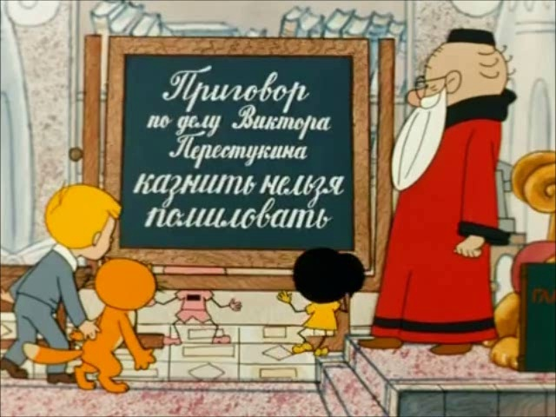

Slide 3

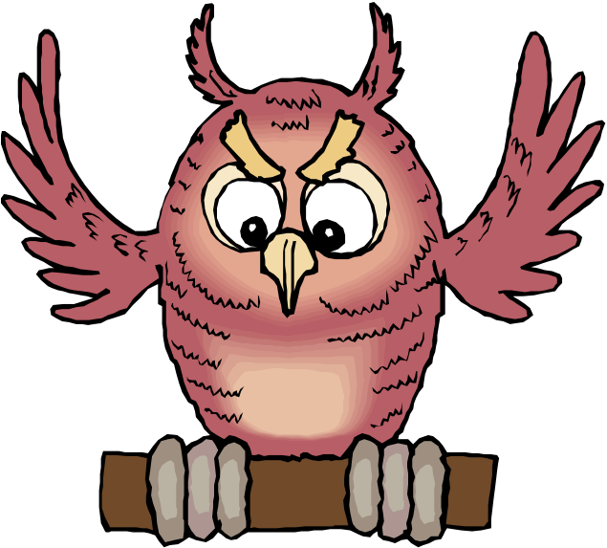
1. Расставьте в следующих равенствах запятые:
32 + 18 = 5
736 – 336 = 4
14 ∙ 5 = 7
10, 8 : 3 = 36
12 ∙ 10 = 12

Slide 4
2. Вычислить устно :
9, 396 ∙ 100;
2, 3754 ∙ 1000;
640, 75 ∙ 10000;
59, 87∙ 10.

Slide 5
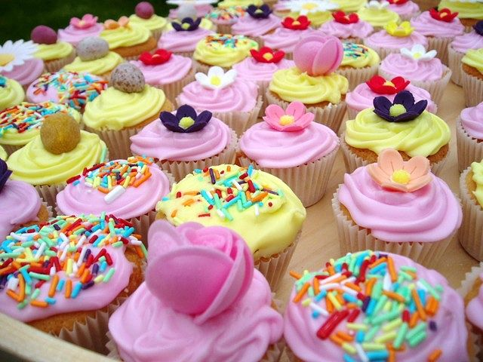
3. Задача:
В кафе пекут вкусные пирожные.
Мне дали рецепт:
Мука 2 кг
Сахар 2 кг
Яйцо 30 штук
Масло 1кг
Сгущенка 0, 4 кг
Из одной порции получается 80 штук. Я хочу попробовать испечь пирожное дома. Мне нужно уменьшить рецепт в 10 раз.
-Что нужно сделать, чтобы уменьшить количество продуктов в 10 раз?

Slide 6

ПРОБЛЕМА:
мы обнаружили, что у нас нет быстрого, удобного, устного способа деления десятичных дробей на 10 и 100.
Сформулируйте цель вашей деятельности.
Сегодня на уроке, я хочу:
повторить …
выяснить …
понять …
узнать …
научиться применять…

Slide 7
Закрепление
1. Выполните деление:
а) 7,504:10; б) 25,307: 1000; в) 0,0368:100;
г) 0,56:10000
2. № 963 (устно),
2. Выполните деление в рецепте для пирожного
Мука 2 кг
Сахар 2 кг
Яйцо 30 штук
Масло 1кг
Сгущенка 0, 4 кг

Slide 8
Рассмотрите схему перевода единиц длины и массы:
7, 583 м = (7, 583∙100) = 758, 3 см
6537 м= (6537:1000) =6, 537км
6537ц = (6537:10) =653, 7 т

Slide 9
Запишите:
7, 3456 м в сантиметрах, миллиметрах;
6, 043 т в центнерах, килограммах;
346 мм в сантиметрах, метрах;
73, 6 кг в центнерах, тоннах.

Slide 10
Ответы:
7, 3456 м = 734,56 см = 7345,6 мм;
6, 043 т = 60,43 ц = 6043 кг;
346 мм = 34,6 см = 3,46 м;
73, 6 кг = 0,736 ц = 0,0736 т.

Slide 11
Оцените работу на уроке.
сегодня я узнал…
было интересно…
было трудно…
урок дал мне для жизни…
мне захотелось…

Slide 12
Домашнее задание
Выучить правило на стр. 239, выполнить № 964, составить свою карточку по теме, решить ее.

